Slide 1
СП «Детский сад Лучики» государственного бюджетного общеобразовательного учреждения Самарской области средней общеобразовательной школы № 7 города Похвистнево Самарской области Сенсорное развитие детей первой младшей группы в процессе предметно – игровой деятельности

Slide 2
Сенсорное развитие ребенка – это развитие его восприятия и формирование представлений о важнейших свойствах предметов: их форме, цвете, величине, положения в пространстве, а также запахе, вкусе и т. п. Значение сенсорного развития в младшем дошкольном возрасте трудно переоценить. Именно этот возраст наиболее благоприятен для совершенствования деятельности органов чувств, накопления представлений об окружающем мире.

Slide 3
Целью сенсорного воспитания является развитие сенсорных способностей у младшего дошкольника Основной задачей сенсорного воспитания, по мнению Л. А. Венгера, является то, что дети должны научиться выделять цвет, форму и величину как особые признаки предметов, накапливать представления об основных разновидностях цвета и формы и об отношении между двумя предметами по величине.

Slide 4
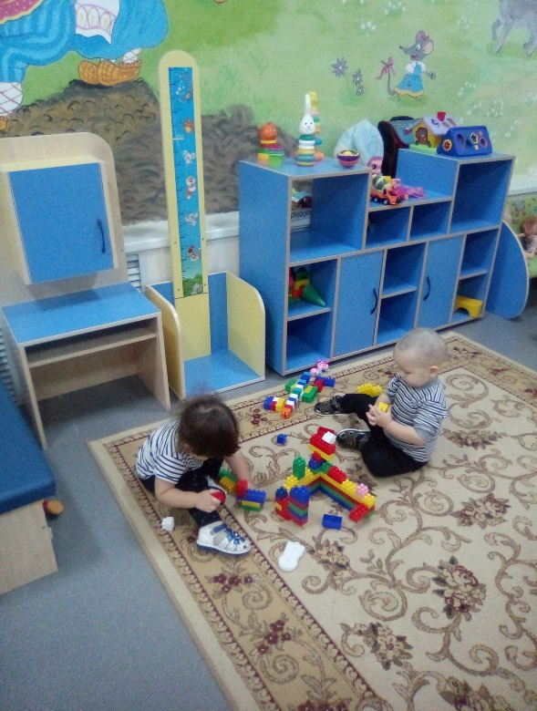
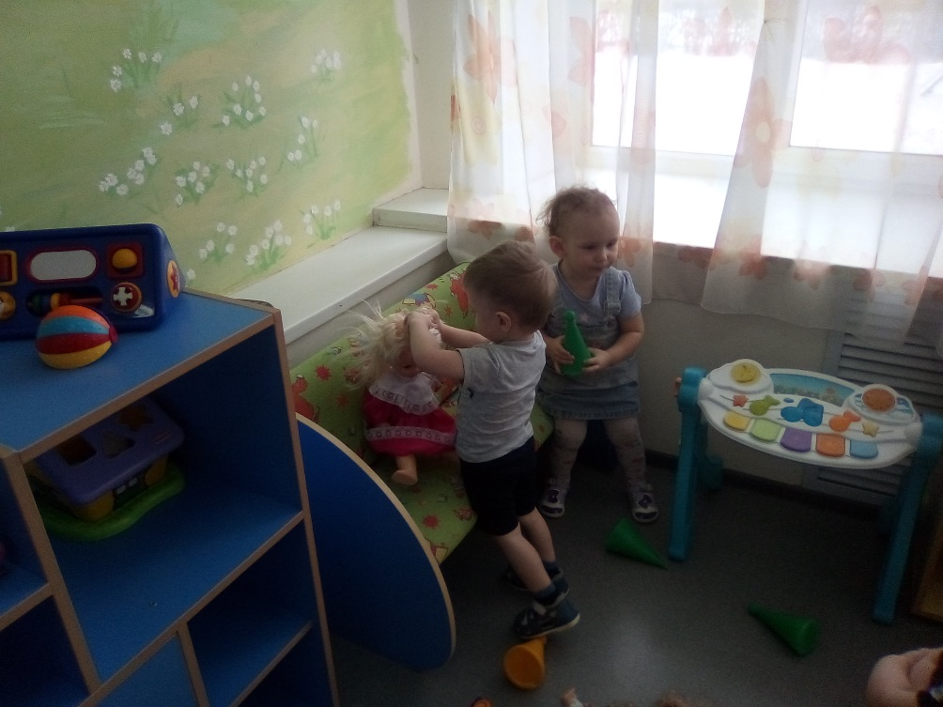
Дидактические игры включают в себя сенсорное восприятие ребенка, с одной стороны они учитывают возрастные, нравственные мотивы деятельности играющего, с другой стороны принцип добровольности, право самостоятельного выбора, самовыражение. В повседневной жизни ребенок сталкивается с многообразием форм красок – это и любимые игрушки и окружающие предметы.

Slide 5
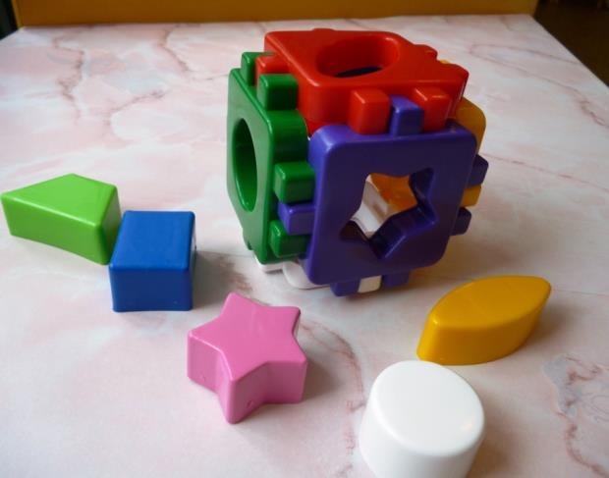
Сортеры станут отличными помощниками в изучении цветов, фигур, форм. Сортировать фигуры можно по – разному. В одних видах сортеров нужно вставлять в соответствующие отверстия объёмные фигуры.

Slide 6
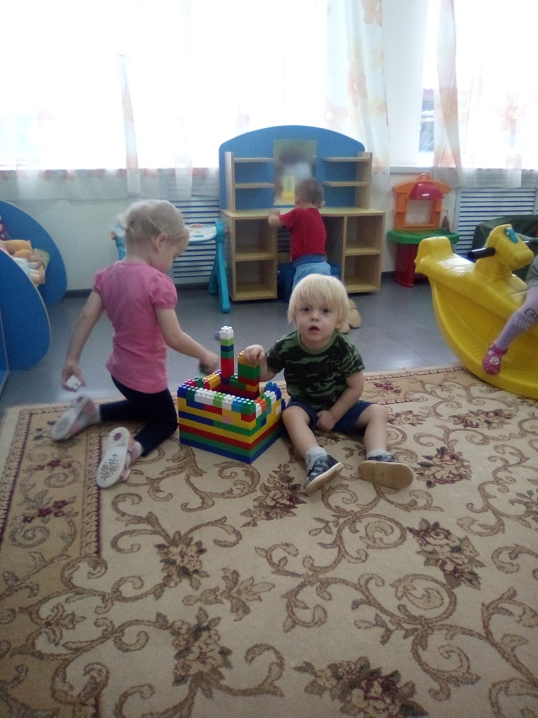
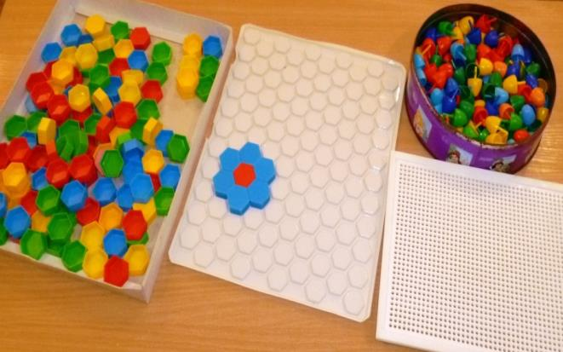
Игры с мозаикой, конструктором, отлично развивают мелкую моторику, внимание, мыщление, логику, зрительное восприятие.

Slide 7
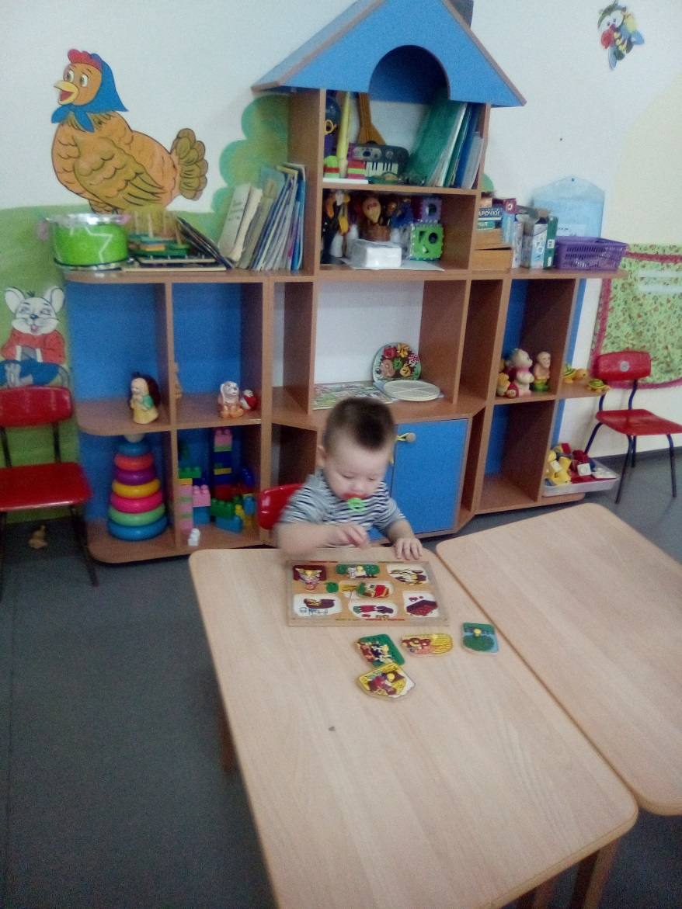
Игры – пазлы учат детей находить связи между частью и целым, развивают логическое мышление, память и мелкую моторику рук.

Slide 8
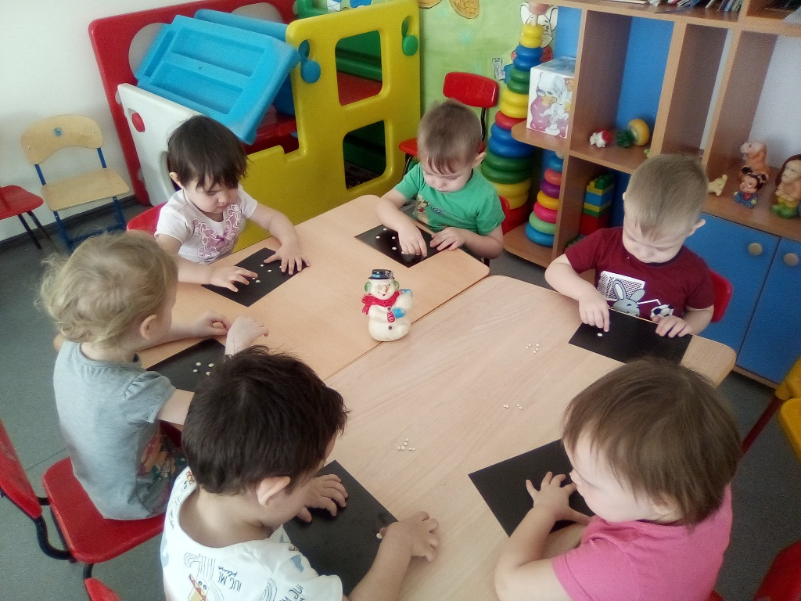
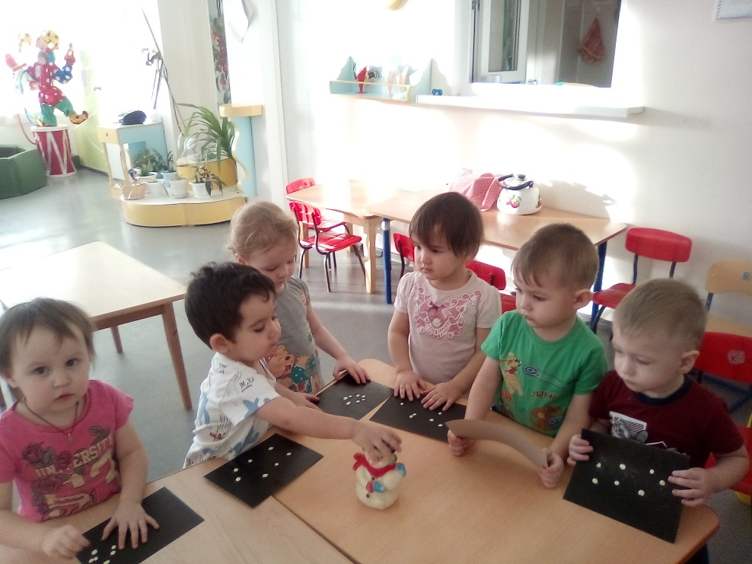
Лепка развивает тактильную чувствительность (ощущения от соприкосновения с предметами и материалами), мелкую моторику рук, стимулирует воображение.

Slide 9
Вывод: Главной составляющей полноценного развития детей в раннем и младшем дошкольном возрасте является сенсорное развитие. Сенсорное развитие, направленное на формирование полноценного восприятия окружающей действительности, служит основой познания мира, первой ступенью которого является чувственный опыт. Успешность умственного, физического, эстетического воспитания в значительной степени зависит от уровня сенсорного развития детей, т.е. от того насколько совершенно ребенок слышит, видит, осязает окружающее. Великое множество игр по сенсорному развитию помогает педагогам выбирать наиболее приемлемые для каждой возрастной группы. И не важно будут это игры с полок магазина или сделанные своими руками.

